Slide 1
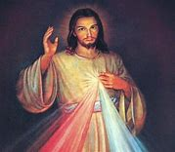
KATECHEZA 40
(W podręczniku katecheza nr 63)
Temat: Święto Bożego
Miłosierdzia

Slide 2
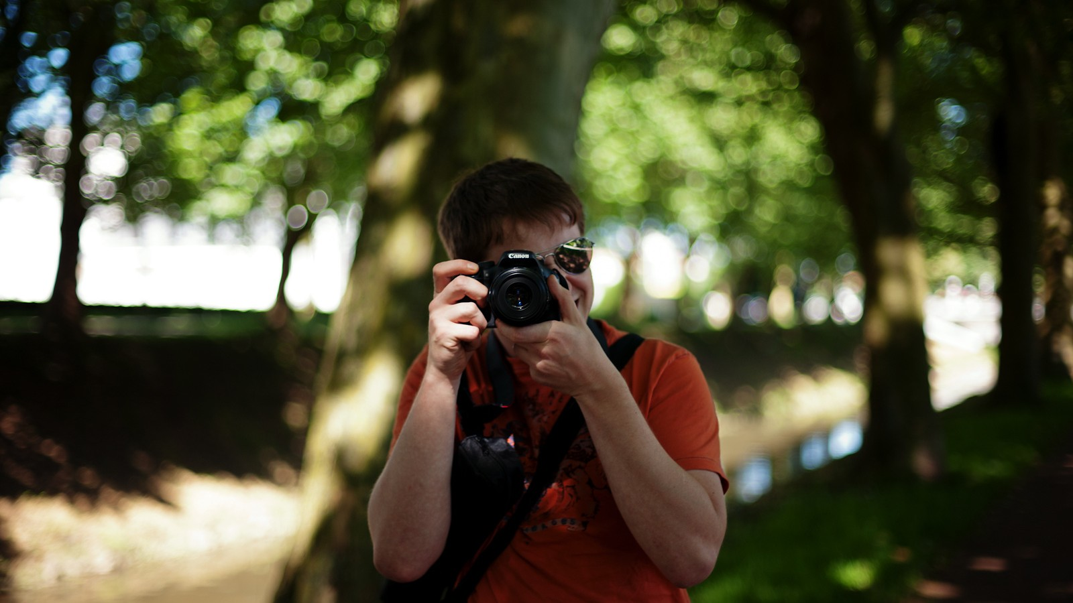
Odpowiedzcie na pytania:
Po co ludzie robią zdjęcia?
Komu robimy zdjęcia?
Kiedy oglądamy zdjęcia?

Slide 3
Zdjęcia robimy po to, żeby:
Mieć pamiątkę
Wspominać różne miejsca i osoby
Zdjęcia robimy:
Osobom, które znamy i kochamy
Rodzinie, przyjaciołom
Zdjęcia oglądamy:
W wolnej chwili
Gdy wspominamy kogoś, kogo
dawno nie widzieliśmy

Slide 4
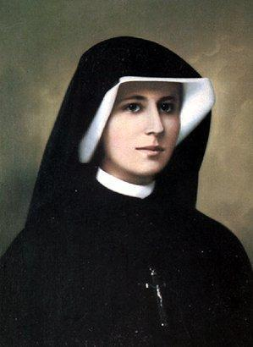
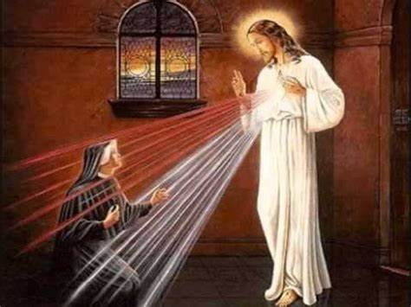
Poznamy dzisiaj Apostołkę Miłosierdzia Bożego, św. s. Faustynę,
także dowiemy się o tym, co pozostawiła nam
i czyje orędzie dała całemu światu

Slide 5
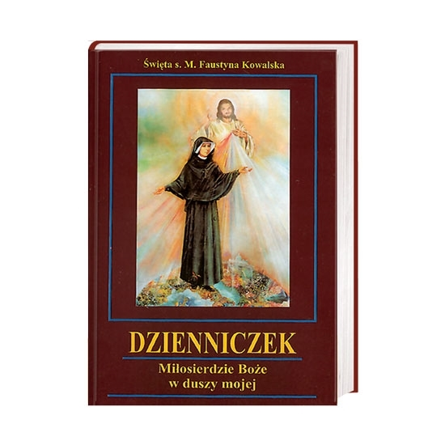
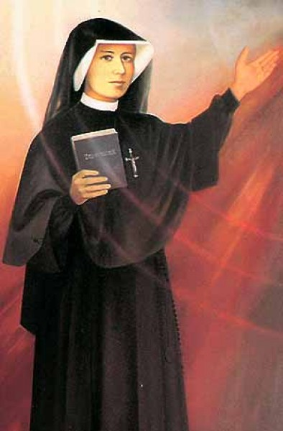
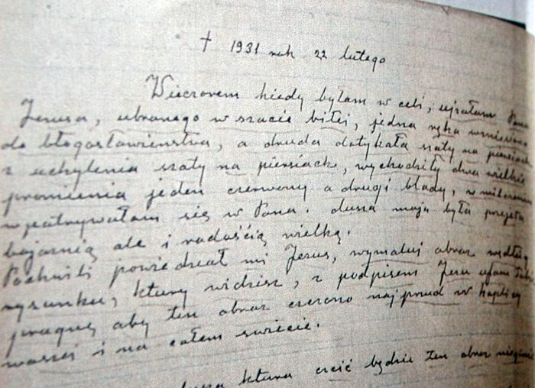

Slide 6
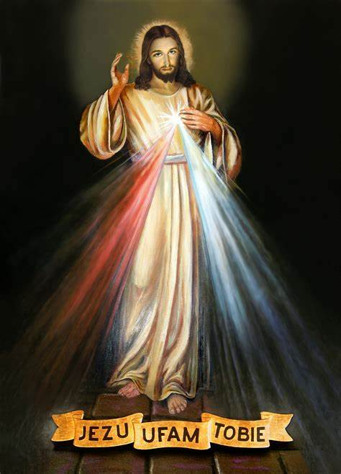
Ćwiczenie w podręczniku: Pokoloruj obraz zgodnie z oryginałem i opisz go
słowami z ramki

Slide 7
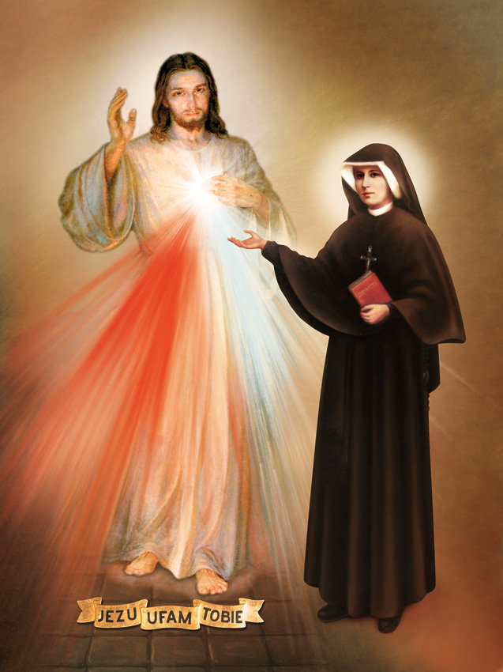

Slide 9
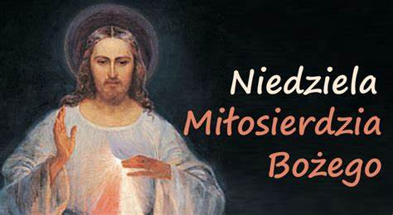
II Niedziela Wielkanocna
to Niedziela Miłosierdzia
Bożego

Slide 10
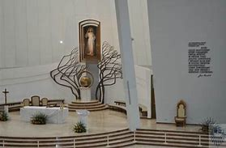
Sanktuarium
Bożego Miłosierdzia
Kraków - Łagiewniki

Slide 11
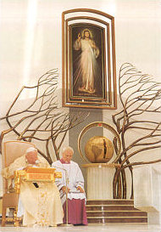
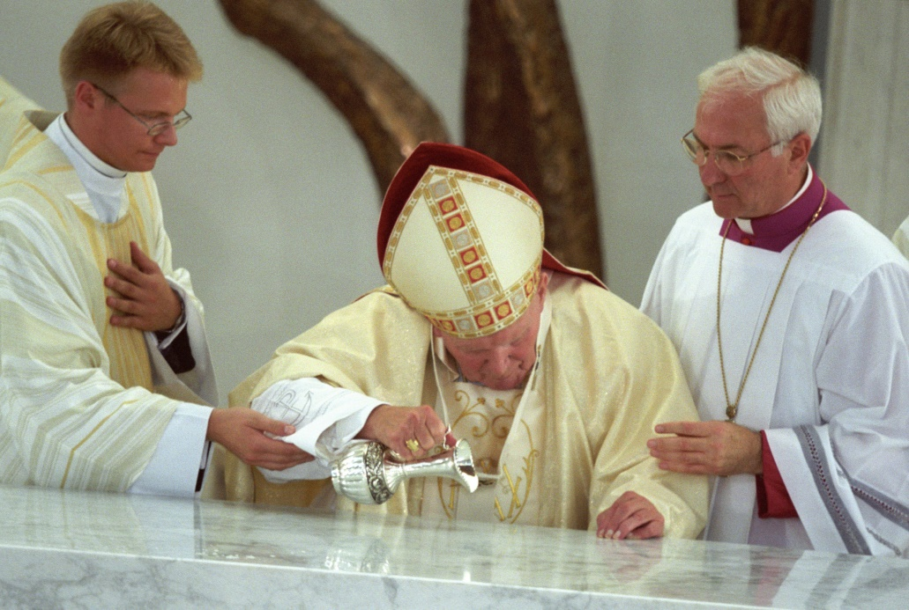
Jan Paweł II
Zawierza cały świat
Bożemu Miłosierdziu

Slide 12
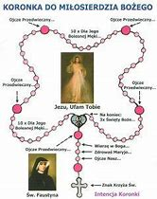
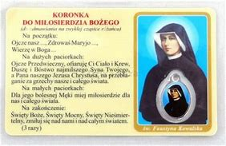

Slide 13
Jezus pragnie obdarzyć
Wszystkich ludzi swoją
Miłosierną miłością, dlatego
Z jego woli ustanowione
Zostało święto
Bożego miłosierdzia
Każdego dnia człowiek może zanurzać
się w oceanie Jego miłosierdzia
i dostępować wielu łask, szczególnie
o godzinie trzeciej –
Godzinie Miłosierdzia

Slide 14
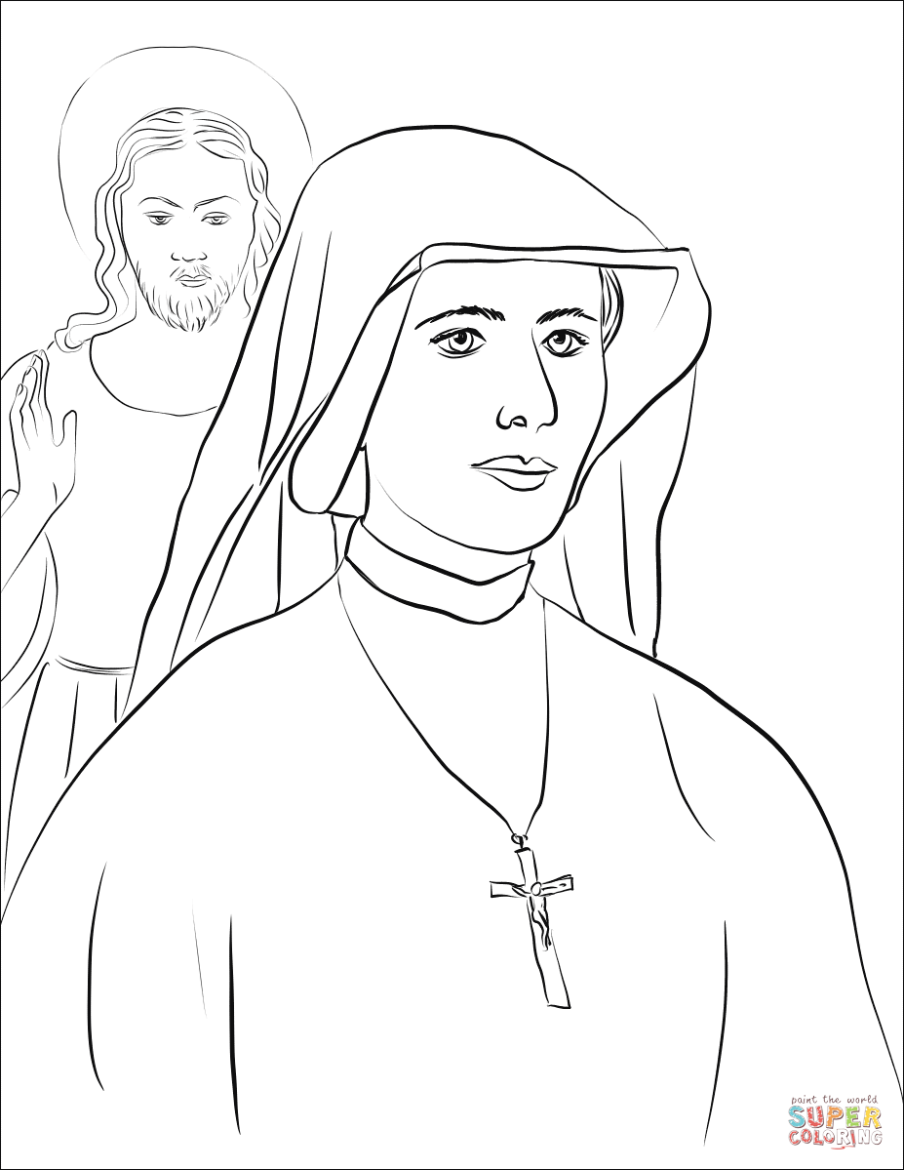
Skopiuj i pokoloruj obrazek przedstawiający
Św. s. Faustynę

